Slide 1
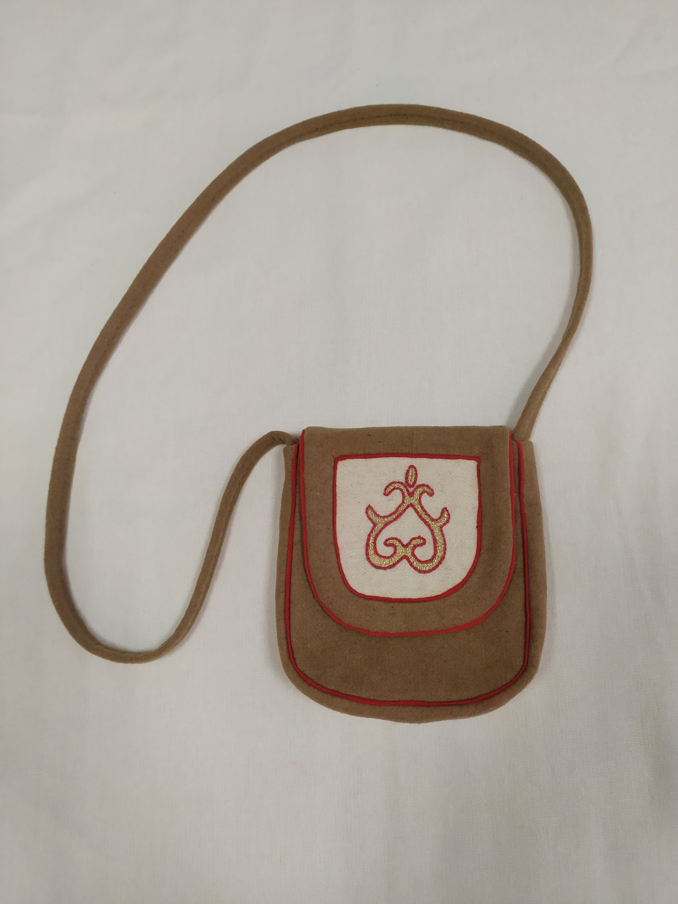
Номинация: Вышивка Хаппар Материал: сукно, мулине, мулине с люрексом. Ф.И.О.: Стручкова Сайаана Класс: 5«б» (средняя группа) Школа: МБУДО ЦДОД «Кэрэли» Кружок «Азбука шитья» Руководитель: Стручкова Е.Р.

Slide 2
